Slide 1
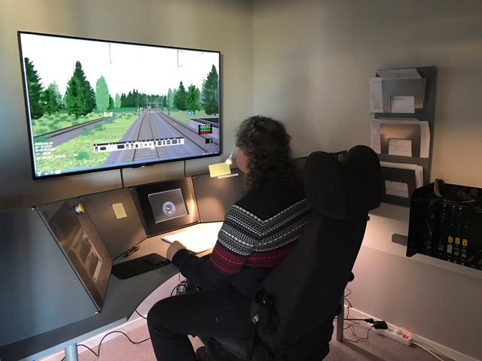
Testplattform med simulatorer för effektiv och trafiksäker driftsättning av ERTMS
Samarbete mellan branschens operatörer, VTI och Trafikverket

Slide 2
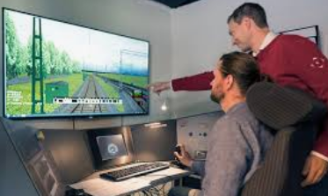
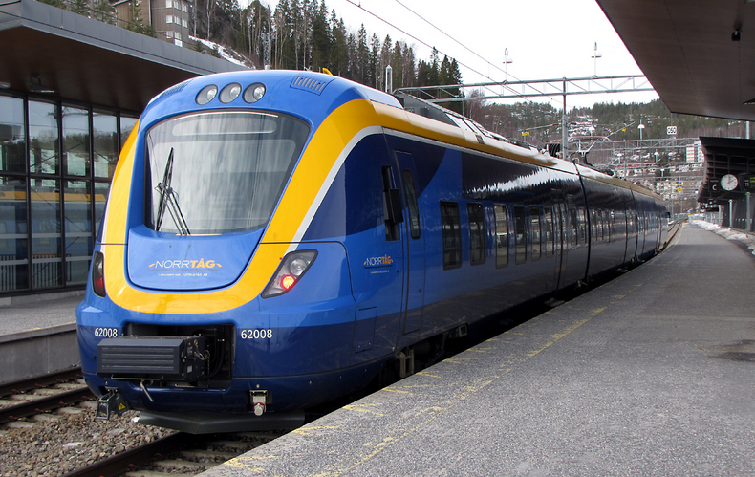
Bakgrund
Forskningsintresse
Personligt intresse
Simulatorutbildning inom järnväg
Bidra till kapacitetshöjning inom egen bransch
Notes:
Haka på Helenas bakgrundsbeskrivning – Bra för VTI som på allvar kommit igång med simulatorutveckling för jvg och som handen i handsken för mitt doktorandprojekt. Dessutom roligt att bidra till järnvägsutveckling som lokförare och lärare för lokförare

Slide 3
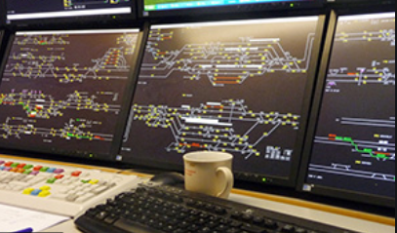
Syfte
Undersöka hur simulatorutbildning för operativ drift kan underlätta vid driftsättning av ERTMS.

Slide 4
Projektets upplägg
1. Simulatorutveckling
2. Forskningsstudier
Utveckla simulator i nära samarbete med branschen.
SJ, Green Cargo, VY, Trafikverket och VTI i samarbete
Exempel – tåg förlorar radiokontakt
https://youtu.be/_Khoe8I7US8
Två delar
- Förare
- Tågledning
Notes:
Berätta om samarbetet
Dela länken i skype-chat

Slide 5
Jämförande studie med förare - 2021
Praktik i simulator
Praktik i verkligheten
Förare genomför sin praktiska ERTMS-utbildning i simulatormiljö
Förare genomför sin praktiska ERTMS-utbildning på lok/motorvagn
Kvantitativa och kvalitativa data
Enkäter
Data från simulatorkörningar
Gruppintervjuer

Slide 6
Studie tågledning - 2021
ERTMS
Nya föreskrifter
Ny teknik
Förändrad miljö
Leder till förändrad interaktion som riskerar påverka trafikal effektivitet och kapacitet
Hur kan utbildningsverktyg i simulatormiljö utvecklas och användas för att underlätta interaktionen?
Kvalitativa data
-Intervjustudie med tågklarerare

Slide 7
Frågor och kontaktuppgifter
Niklas Olsson
Projektledare TESTER, VTI
niklas.olsson@vti.se
070-943 04 52
Helena Tilander
Projektledare ERTMS utbildning, Trafikverket
helena.tilander@trafikverket.se

